Slide 1

Prokaryotní buňka
Výukový materiál MB 04 - 90
Tvůrce: Mgr. Šárka Vopěnková
Projekt: S anglickým jazykem do dalších předmětů
Registrační číslo: CZ.1.07/1.1.36/03.0005
Tento projekt je spolufinancován ESF a SR ČR
2014

Slide 2
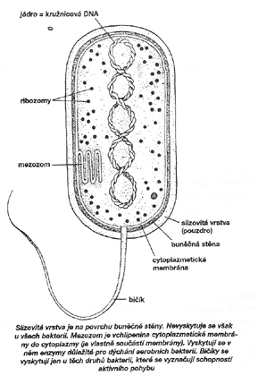
prokaryotní buňka
tvořena jediným neděleným oddílem ( kompartmentem)
kompartment je ohraničen plazmatickou membránou
kompartment je vyplněn cytosolem

Slide 3
prokaryotní buňka
jádro prokaryotní buňky:
není ohraničené jadernou membránou
obsahuje jedinou dvouřetězcovou kružnicovitou DNA = nukleotid
kružnicovitá DNA představuje jediný kružnicový chromozom

Slide 4
prokaryotní buňka
buňka se rozmnožuje příčným dělením > na dvě dceřiné buňky
buňka krytá buněčnou stěnou:
hlavní složka buněčné stěny je peptidoglykan
v cytosolu jsou ribozomy – zde syntéza bílkovin
jeden nebo více bičíků > duté šroubovitě stočené vlákno

Slide 5
PROKARYONTNÍ BUŇKA
jednoduchý typ buňky
prokaryota jsou jednobuněčné organismy (bakterie, sinice, mykoplazmata)
velikost 1-2 µm
cytoplazma chudá na membránové organely
jen fotosyntetizující sinice mají biomembrány = tylakoidy
netvoří diferenciované tkáně ani pletiva

Slide 6
PROKARYONTNÍ BUŇKA
hojné ribozomy > několik tisíc v buňce
prokaryotické ribozómy jsou menší než ribozomy eukaryot
často jsou zde buněčné inkluze
nemají mitotický aparát (dělící vřeténko)
nemají mitochondrie !
zásobním materiálem:
kyselina beta-hydroxymáselná, glykogen a volutin
rozmnožují se nepohlavně , příčním binárním dělením

Slide 7
PROKARYONTNÍ BUŇKA
4 vždy přítomné struktury :
jádro = NUKLEOID
ribozomy
cytoplazmatická membrána
buněčná stěna
+ cytoplazma

Slide 8
NUKLEOID
jaderný ekvivalent
neohraničený obalem
volně uložen v cytosolu
prokaryotický chromozom je 1000 delší
poskládán do smyček
jeden chromozom = jedna DNA >> geny přecházejí v nezměněné formě do dceřiných buněk
haploidní prokaryotní buňky
kružnicový = cyklický >> nemá volné konce

Slide 9
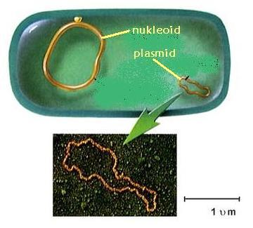
PLAZMIDY
malé kružnicovité, dvoušroubovité molekuly DNA = plazmidy
nesou doplňkovou, postradatelnou informaci
výborně pronikají membránou a přenáší se z jedné buňky do druhé = nosiče nového genu do buňky (použití v genovém inženýrství)
občas ale mohou nést enormně důležitou genetickou informaci (např. gen pro odolnost vůči antibiotiku)
nesou geny umožňující konjugaci bakterií

Slide 10
CYTOPLAZMATICKÁ MEMBRÁNA
Funkce :
odděluje jediný oddíl buňky
uvolňuje energii z organických látek !!!!
izoluje vnitřního prostředí od vnějšího
je polopropustná = semipermeabilní
hladká, ale tvoří i výběžky = invaginace membrány – na těchto vchlípeninách probíhá dýchací řetězec
zelené bakterie zde mají bakteriochlorofyl

Slide 11
BUNĚČNÁ STĚNA
jediná pevná struktura prokaryotní buňky
je složená z peptidoglykanu
nad stěnou může být i pouzdro z bílkovin nebo polysacharidů

Slide 12
CYTOPLAZMA
velmi viskozní
koncentrovaný roztok
cytoplazma není rozčleněna na kompartmenty
chybí organely vlastní eukaryotickým buňkám

Slide 13
BIČÍK
liší se ve složení i v práci od eukaryotního bičíku
dutý útvar
bílkovina flagelin
je ukotvený v cytoplazmatické membráně a buněčné stěně – > otáčivý pohyb bičíku
energie pro pohyb bičíku - bez ATP !!!!

Slide 14
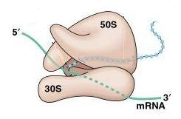
ci je to za organelu ?

Slide 15
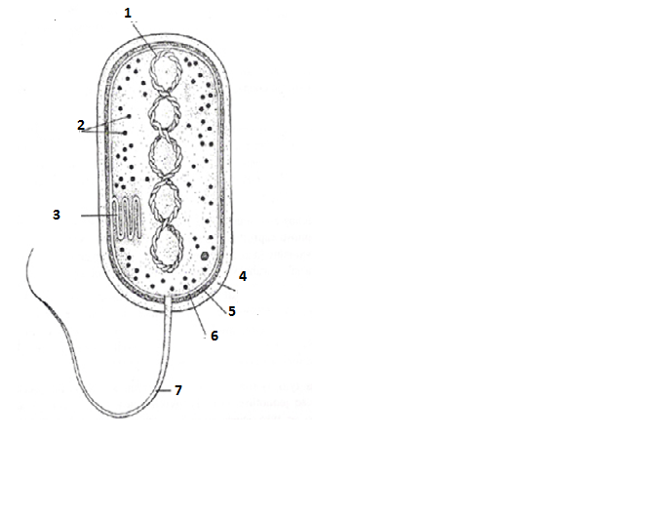
trénink popisu prokaryotní buňky

Slide 16
popiš prokaryotní buňku

Slide 17
zdroje
KUBIŠTA, Václav. Obecná biologie. Praha: Fortuna, 2000, ISBN 80-7168-714-6.
CHALUPOVÁ - KARLOVÁ, Vlastimila. Obecná biologie. Olomouc: Nakladatelství Olomouc, 2010, ISBN 978-80-7182-282-0.
ZÁVODSKÁ, Radka. Biologie buněk. Praha: Scientia, 2006, ISBN 80-86960-15-3.
ROSYPAL, Stanislav. Nový přehled biologie. 1. vyd. Praha: Scientia, 2003, 797 s. ISBN 80-718-3268-5.
JELÍNEK, Jan, Vladimír ZICHÁČEK a Miroslav ŠVÁTORA. Biologie pro gymnázia: teoretická a praktická část. 2. dopl. a rozš. vyd. Olomouc: Nakladatelství Olomouc, 1998, 551 s. ISBN 80-718-2050-4

